Slide 1
Arbeidsdokument for skisse til Grønn plattform 2026
Dette arbeidsdokumentet er tenkt som et felles støtteverktøy i arbeidet med utarbeidelsen av skissen.
Selve skisseskjemaet skal fylles ut og leveres inn via Innovasjon Norges søker-portal.
Dette dokumentet er ikke søknadsskjema og kan/skal heller ikke brukes som vedlegg til søknaden.
Skissen har 8 punkter med underpunkter som skal fylles ut. Det er alltid teksten i skissemalen som ligger i søker-portalen som er gyldig versjon.
Det ligger noen «hjelpetekster» på sidene. For ytterligere veiledning; se gjennomgangen av skissen i videoen/webinaret som ligger på Grønn plattforms hjemmeside under «Veiledning, spørsmål og svar».

Slide 2
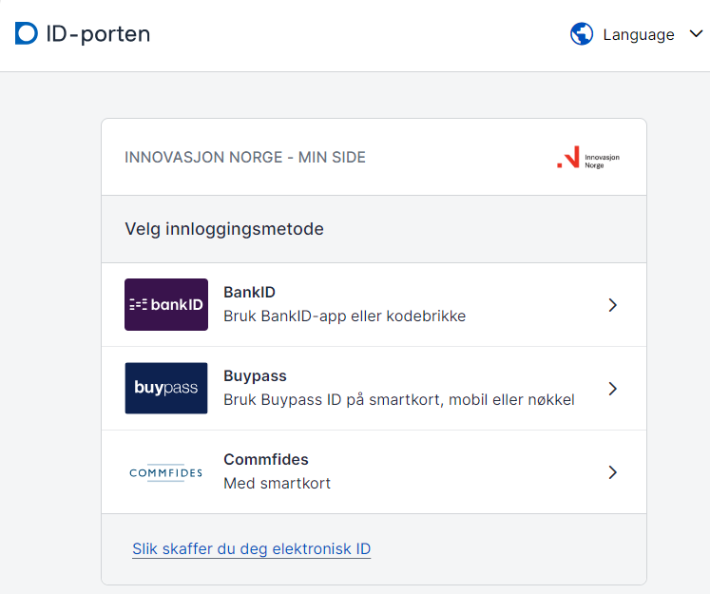
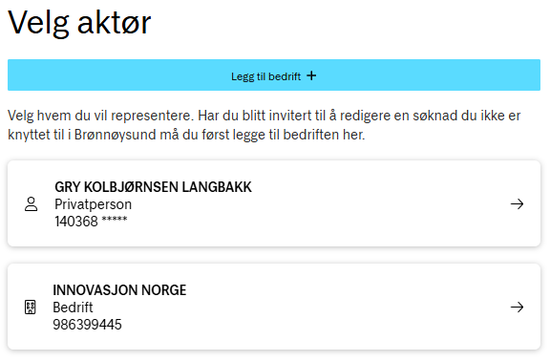
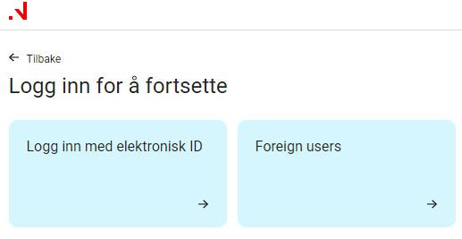
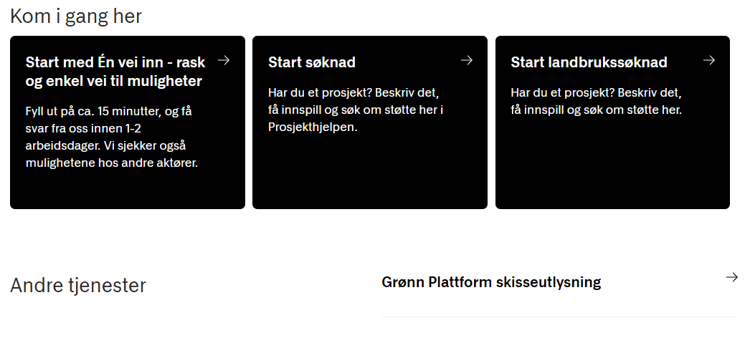
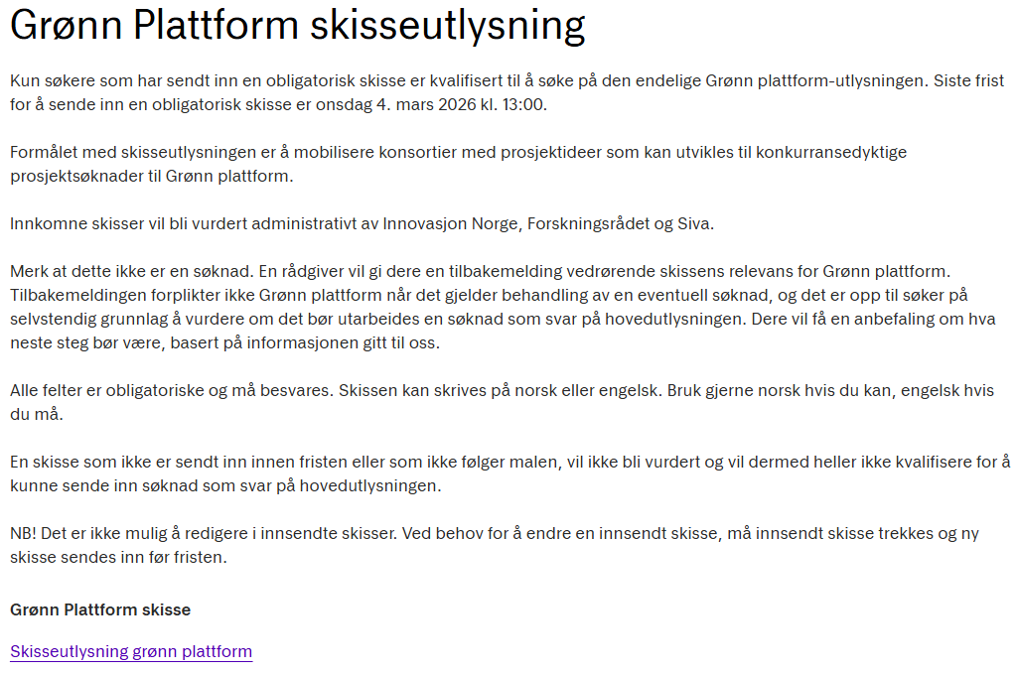
Praktisk info
Grønn plattform
Informasjonsvideo med gjennomgang av skissen ligger på siden «Veiledning, spørsmål og svar».
Informasjon om skisseutlysningen:
Obligatorisk skisse før søknad til Grønn plattform 2026 (forskningsradet.no)
Når du har logget inn med din ID;
Velg bedrift fra liste,
eller «Legg til bedrift».
(Ikke gå videre som privatperson.)
For informasjon om hvem som kan sende inn skisse; se informasjon om skisseutlysningen.
Hvor finner dere Skisseskjema, hvordan fyller dere det ut og sender det inn?
Logg inn på Min side hos Innovasjon Norge, og følg oppskriften nedenfor:
1.
2.
3.
Nasse Nøff
Privatperson
010158 *****
Hundremeterskogen AS
Bedrift
123456789
4.
5.

Slide 3
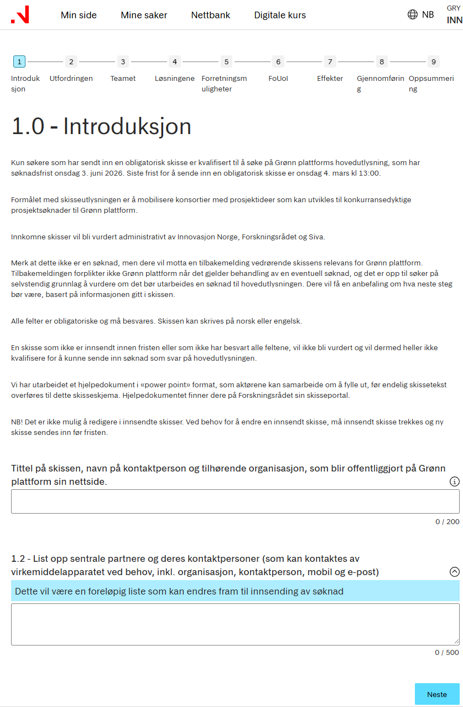

Slide 9
Fyll inn her

Slide 10
Bruk gjerne verktøyet på Innovasjon Norge (IN) sin hjemmeside: Innovasjon Norges EU taksonomi verktøy. INs regionale rådgivere kan også bistå dere.

Slide 12
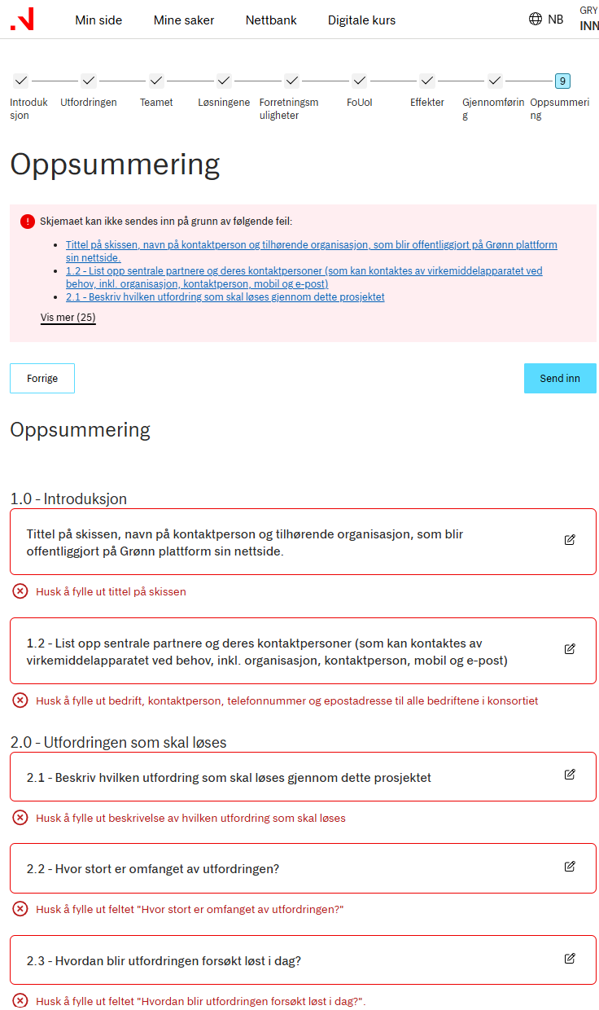
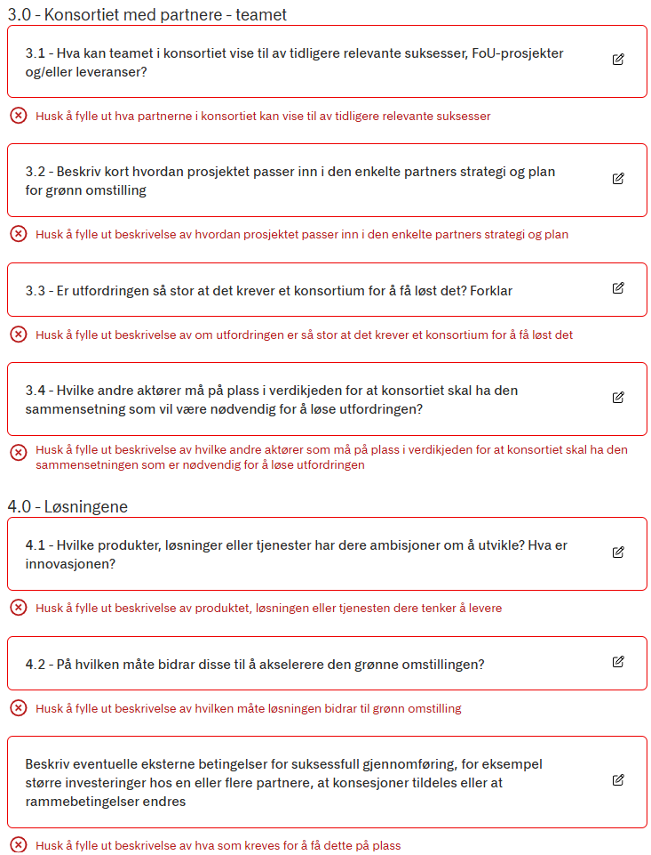
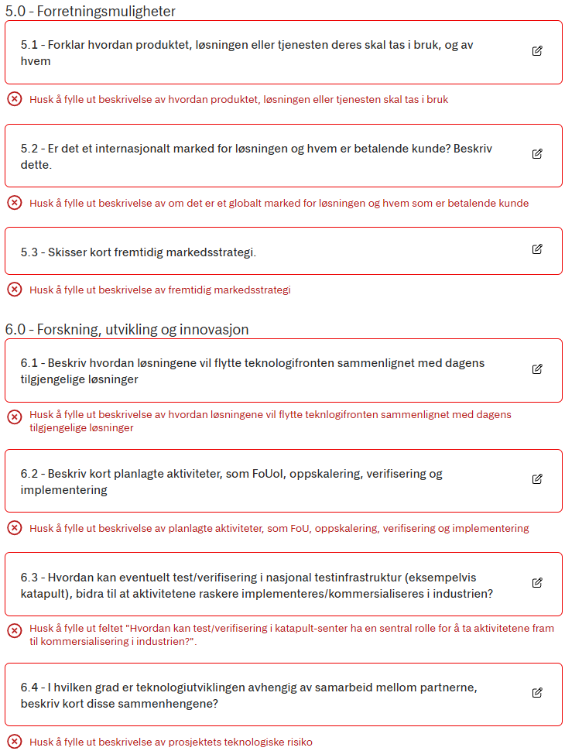
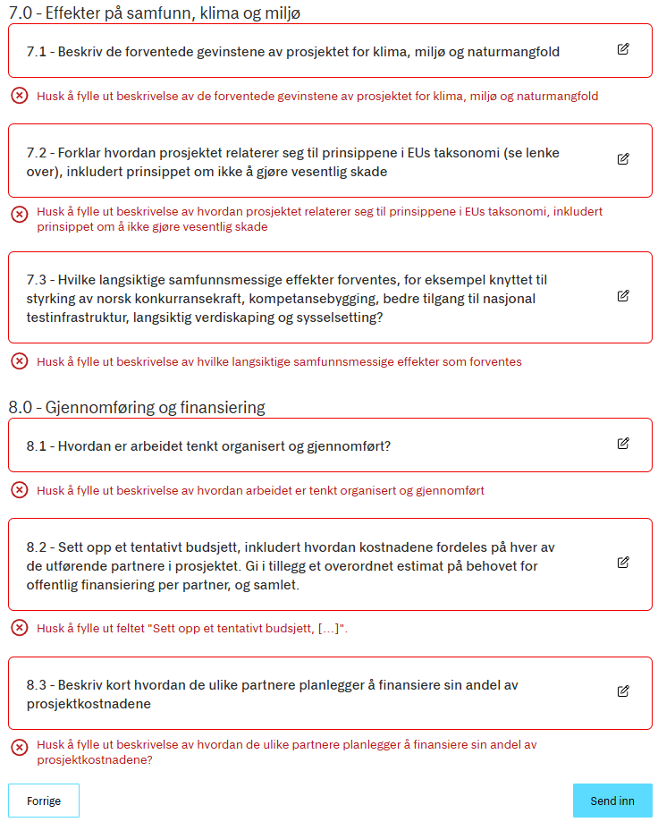
For utskrift/PDF:
Høyreklikk når du står i skjemaet.
(For å få ut hele skjemaet: stå i trinn 9 når du velger utskrift.)
Praktisk informasjon:
Forflytninger
Lagring
Feilmeldinger
Utskrift i .pdf format

Slide 14
Lenker til referanser i skissen
Ref. 6.1 TRL-nivå
Ref. 7.2 EUs taksonomi
Ref. 6.3 Katapult-sentre
Technology Readiness Level (TRL)
Innovasjon Norges EUs taksonomi-verktøy
Norsk katapult

